Slide 1
GIT
com astronomia.

Slide 2
me
Marcos <merkkp@gmail.com>
(eu)

Slide 3

3 partes.

Slide 4
sobrevivendo:
comandos básicos;
conflitos;
gitlab;
revolução industrial:
introdução a branches;
trabalhando com branches;
revolução tecnológica:
introdução aos workflows;
propondo um novo workflow;

Slide 6
GIT pra quem não é broder do GIT.

Slide 7
o que diabos é git?

Slide 8
sistema de controle de versão

Slide 9
manter o histórico de mudanças em um projeto ao longo do tempo.

Slide 10
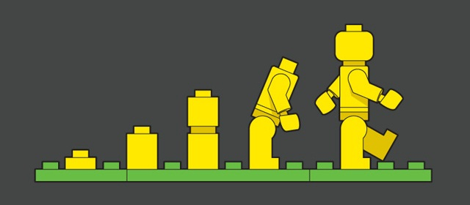

Slide 11
porém, não é só isso!

Slide 12
também é uma ferramenta de colaboração.

Slide 13
prós

Slide 14
sem necessidade de backup
salvar alterações localmente
feito para colaboração entre times

Slide 15
contras

Slide 16
curva de aprendizado
exige estudo do time pra funcionar
algumas coisas obscuras

Slide 17

sobrevivendo com git
(no eclipse)

Slide 18
comandos de macaquinho
só faz, depois “vamo” saber o porque de fazer e como funciona

Slide 19
importando o projeto pro eclipse
e sem taxas da receita :)

Slide 20
antes de tudo, de onde a gente importa?

Slide 21
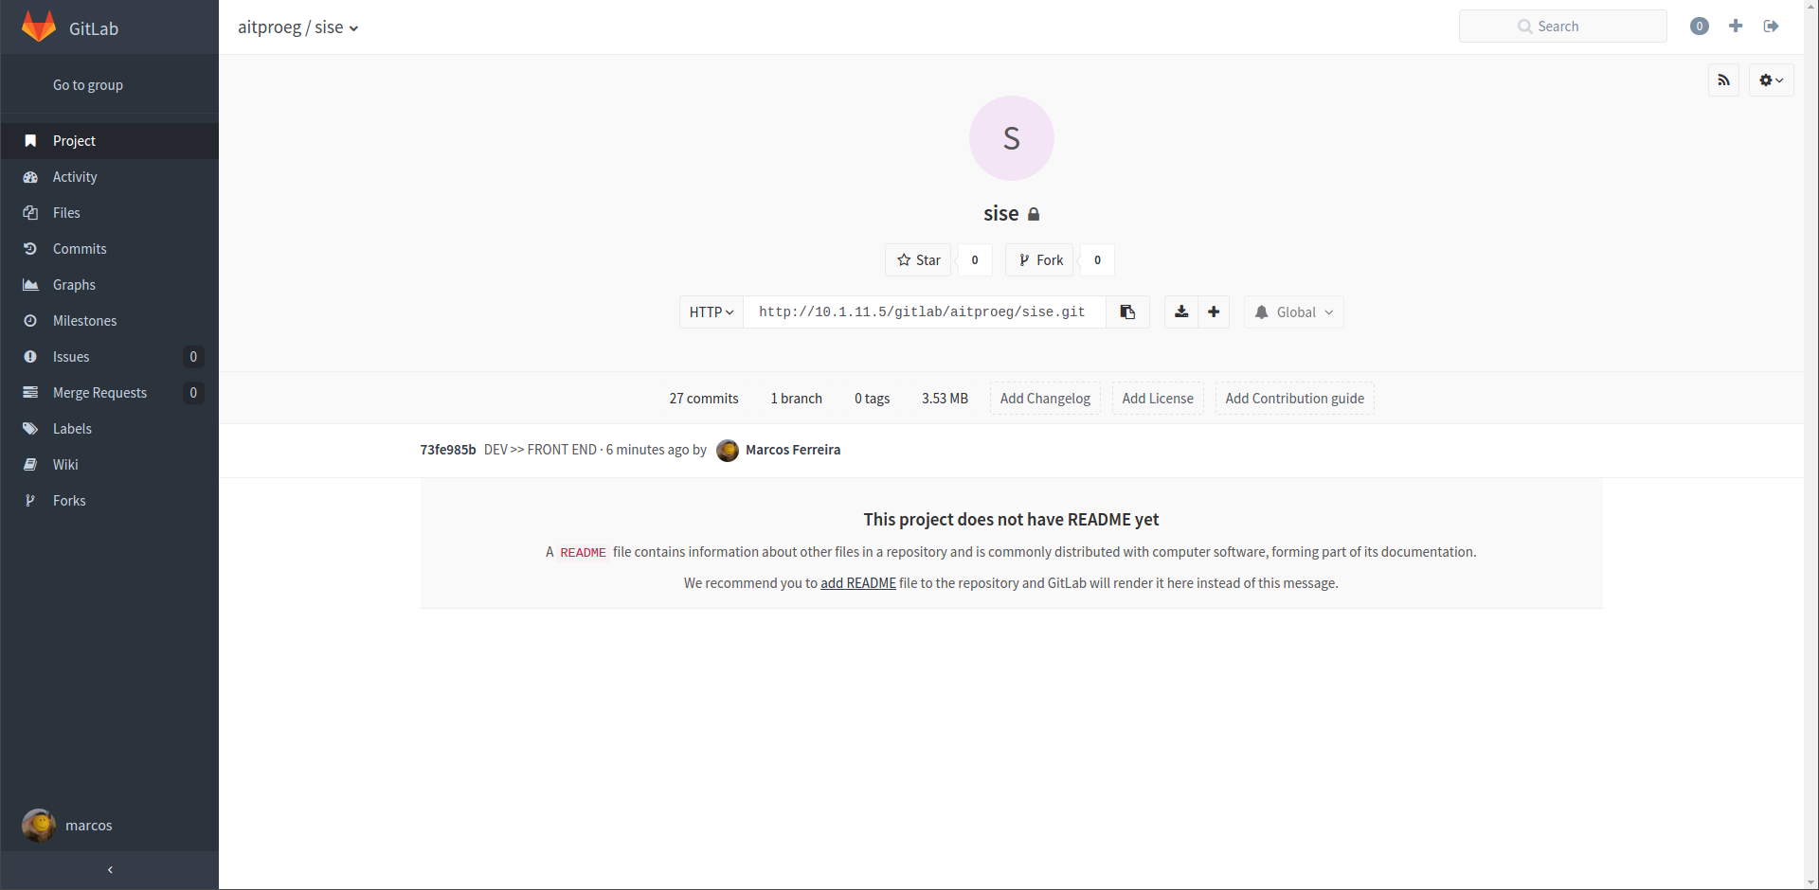
http://10.1.11.5/gitlab

Slide 22
agora importando no eclipse

Slide 23
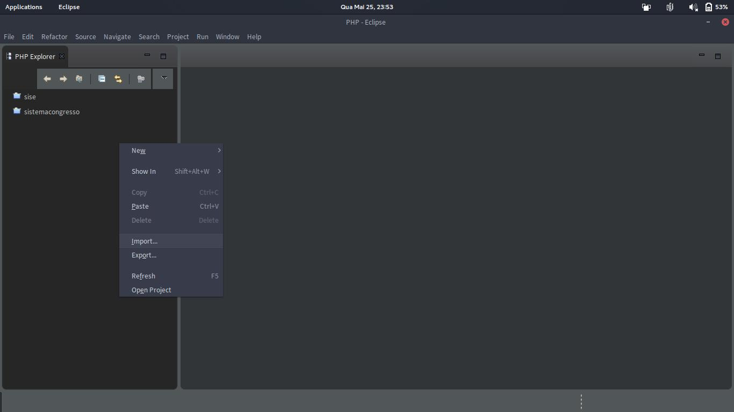
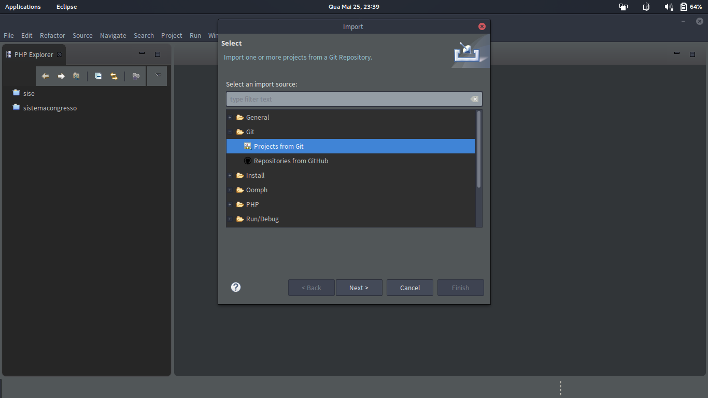

Slide 24
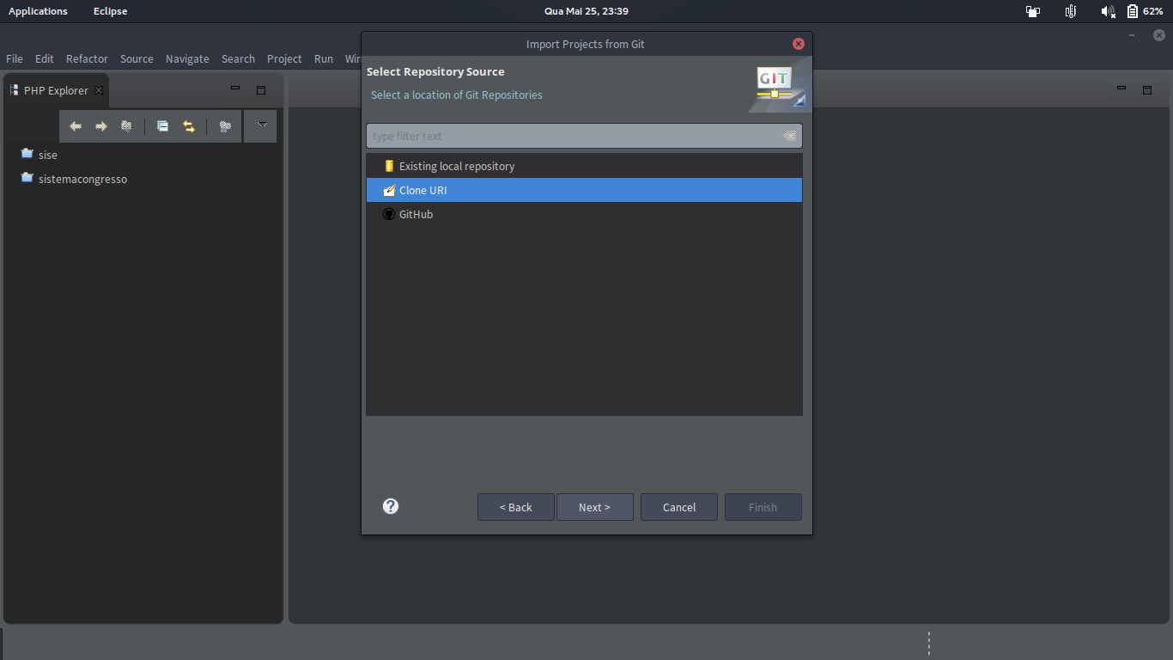
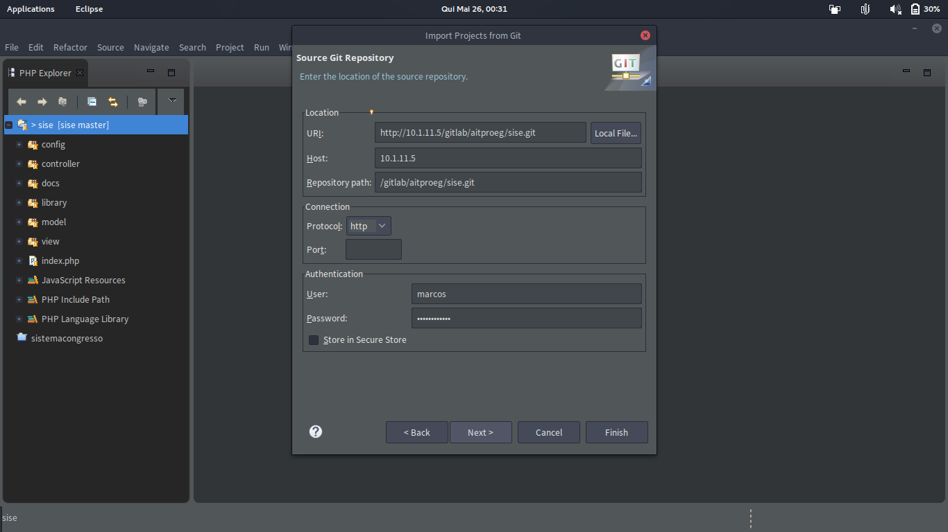

Slide 25
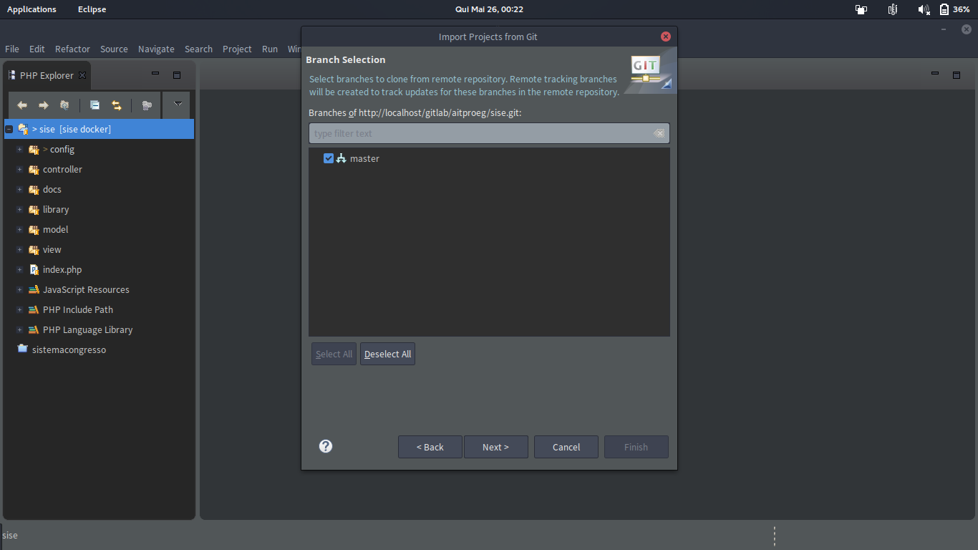
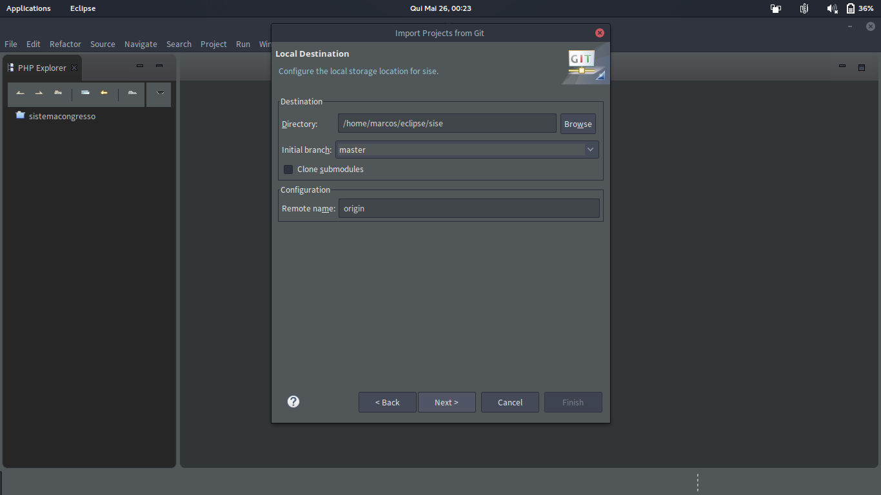
Notes:
ali no verde, só colocar o /var/www

Slide 26
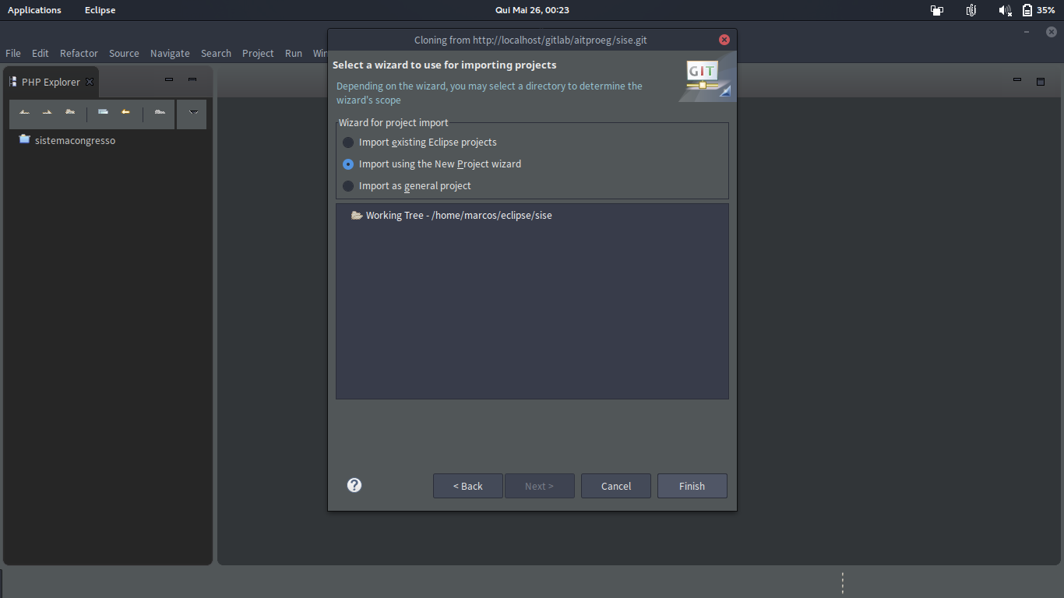
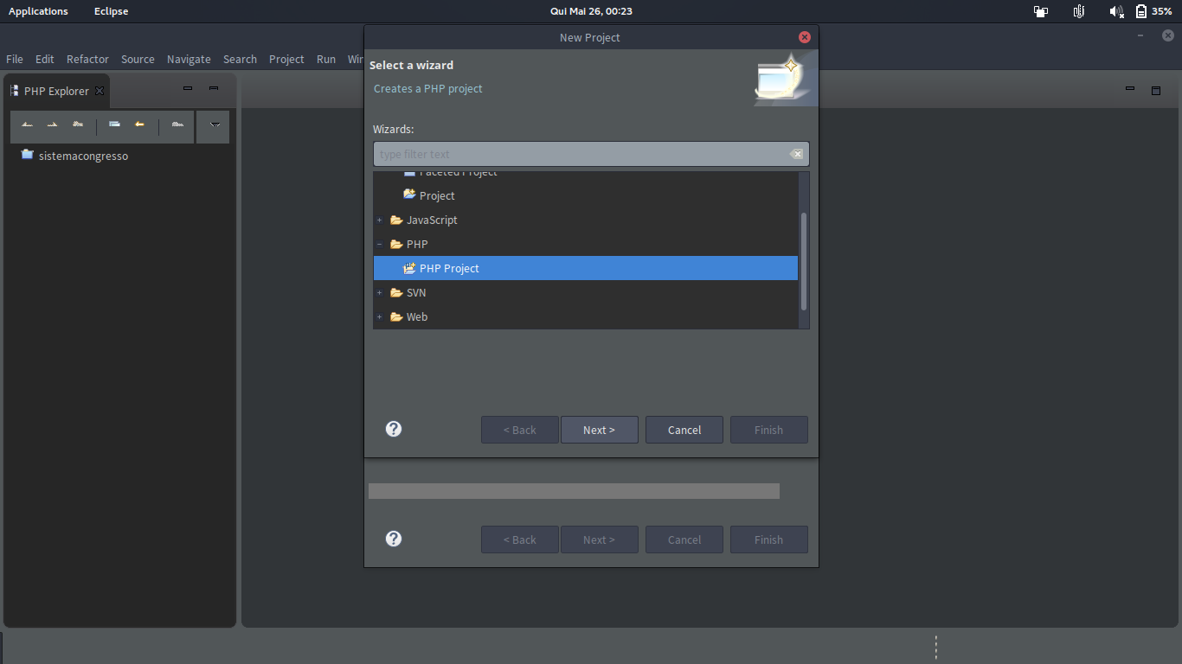

Slide 27
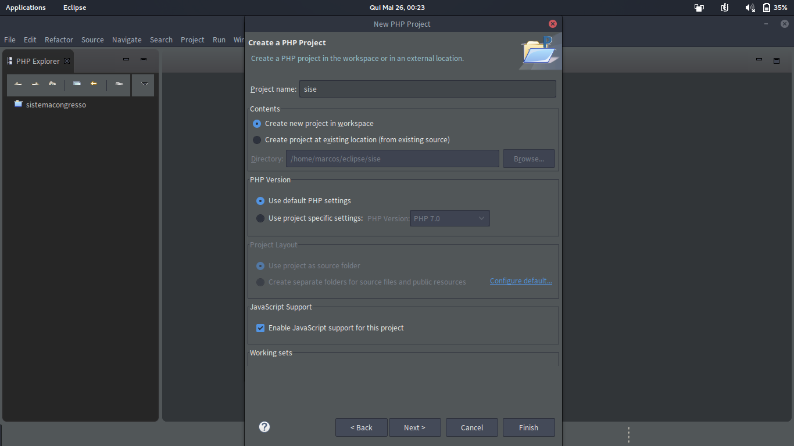
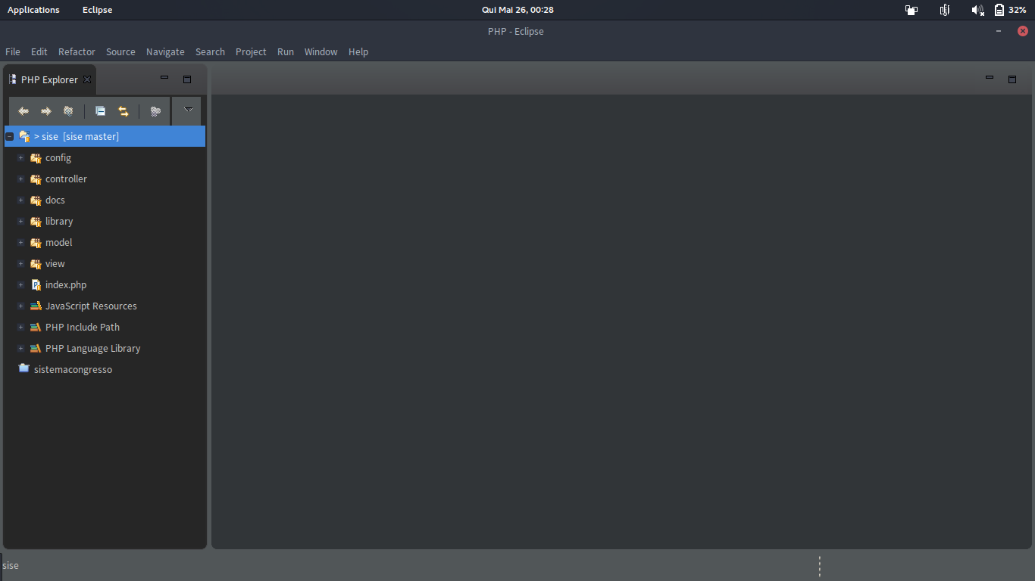
(:
Notes:
no verde checa se tá setado pro /var/www

Slide 28
agora já dá pra codar :)
workflow básico

Slide 29
puxar as alterações feitas por outros do servidor
git pull

Slide 30
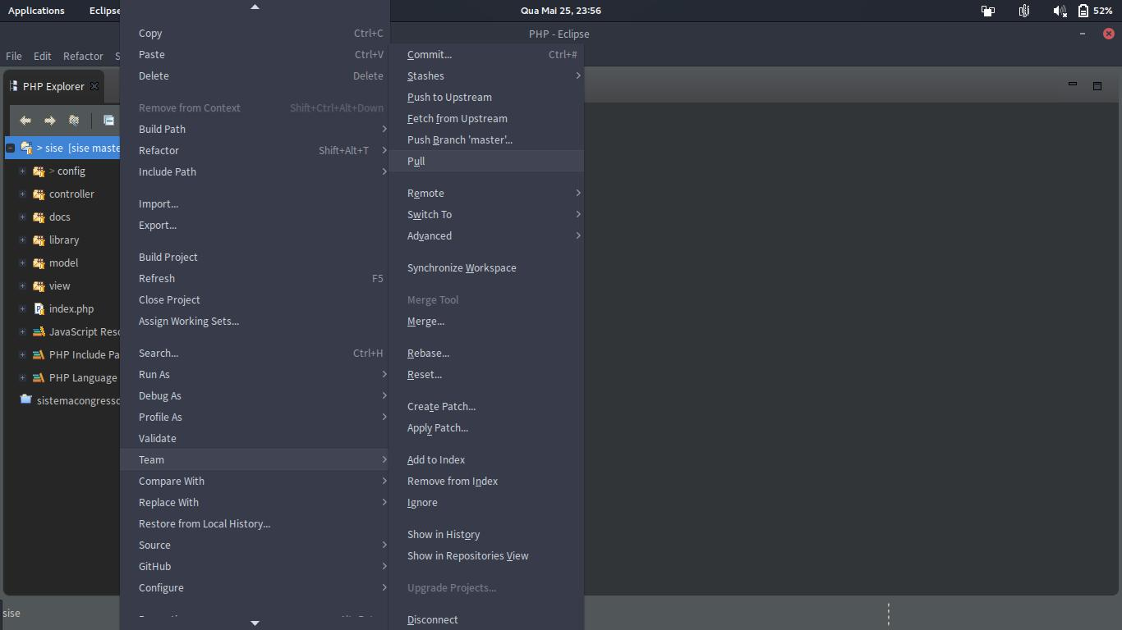

Slide 31
salvar as alterações feitas (localmente) “comitar”
git commit

Slide 32
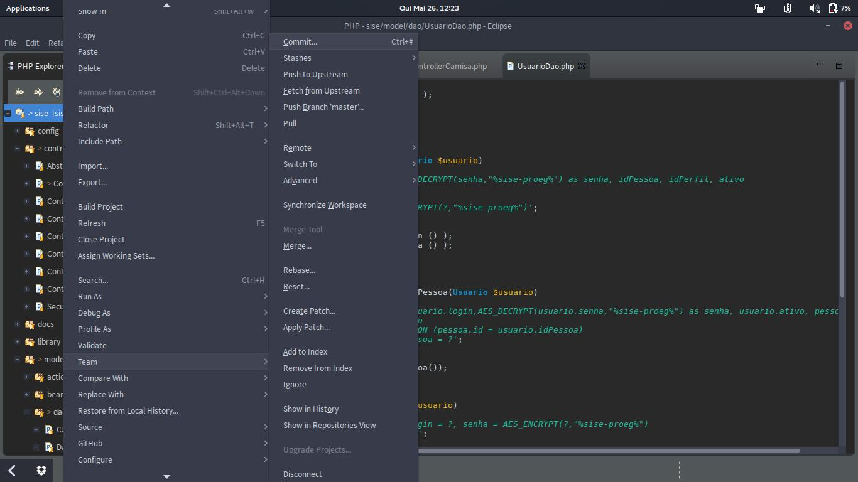
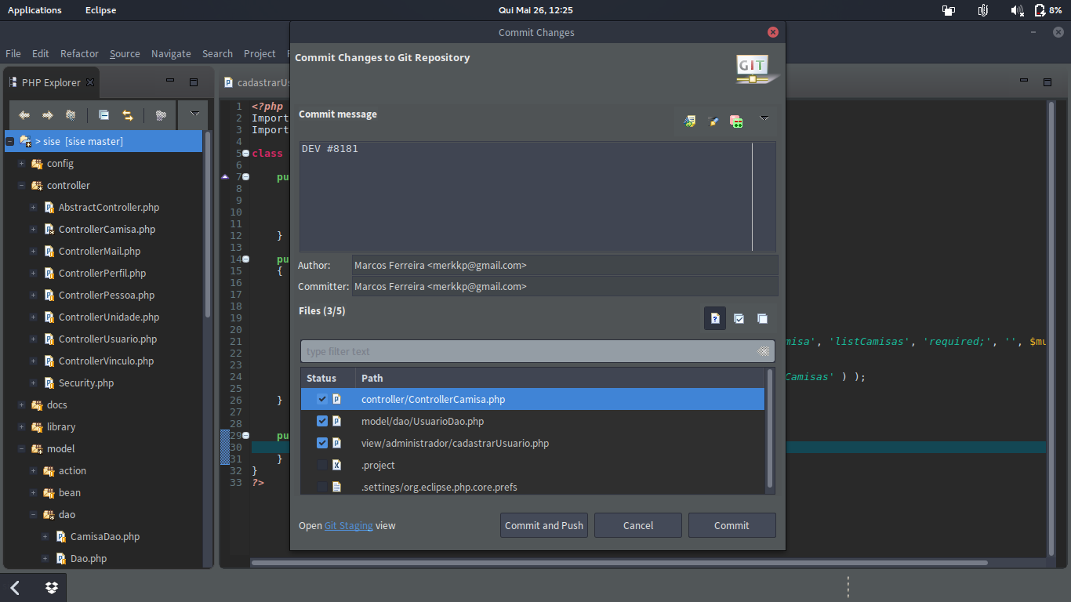
Notes:
verde é a mesangem de commit, tipo no svn (e n precisa de identificação, pq já tá identificado no commit)
amarelo seleciona os arquivos que tu quer mandar nesse commit (os arquivos que eu mexi codando na história, por exemplo)
commit and push salva as alterações e manda pro servidor
commit só salva as alterações localmente

Slide 33
caso Commit and Push não é necessário mais nada

Slide 34
porém, caso só Commit

Slide 35
mandar os commits feitos pro servidor
git push

Slide 36
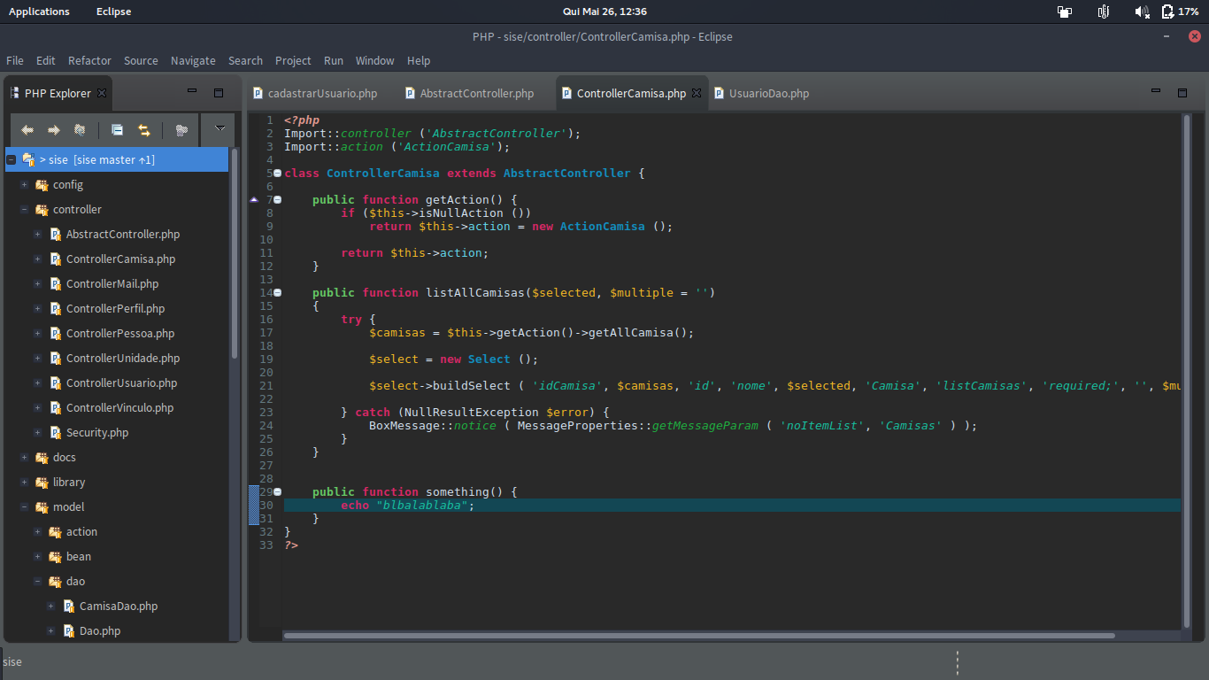
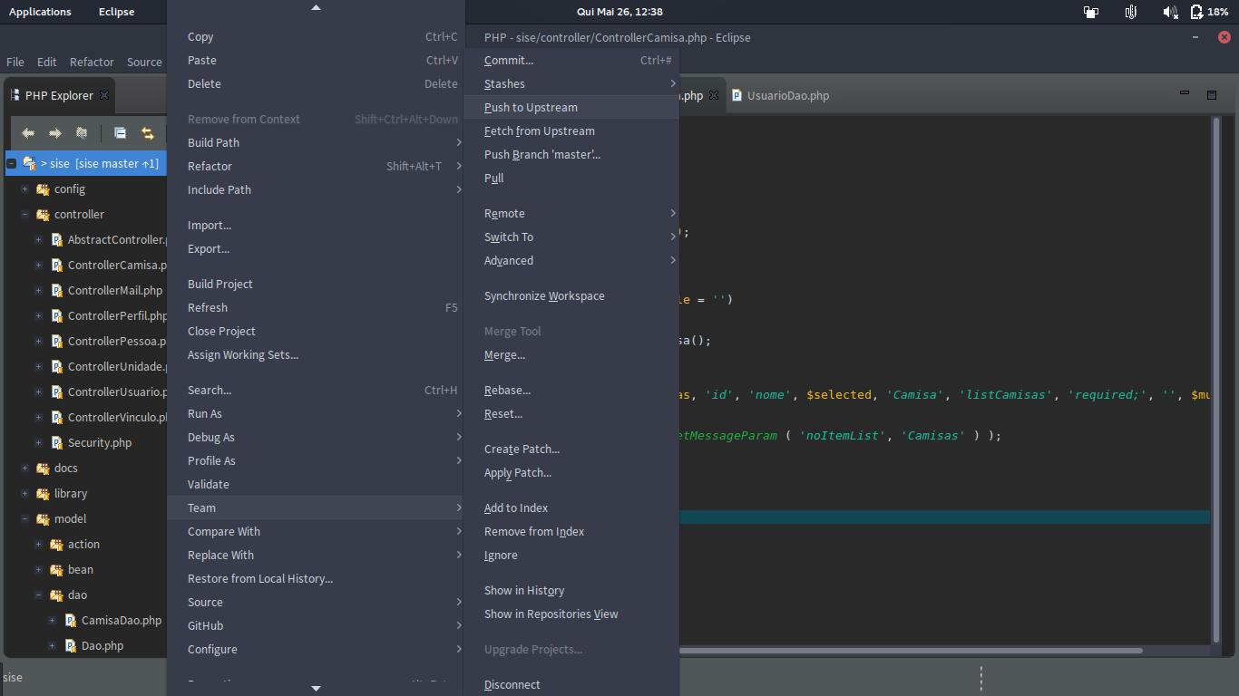
Notes:
dizendo que tem uma coisa pra mandar (seta pra cima e o número um)

Slide 37
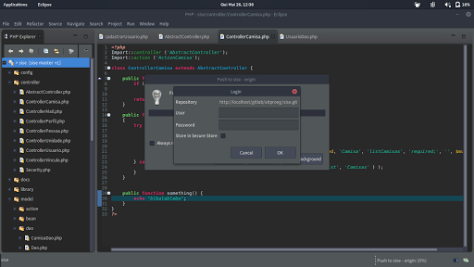
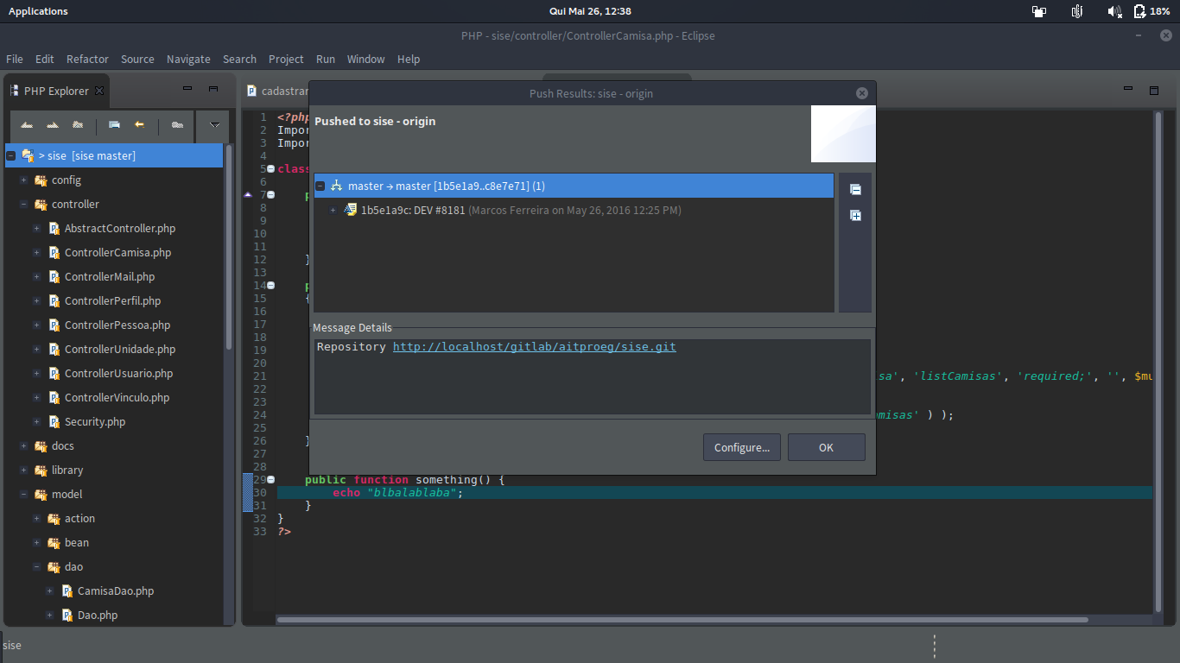
Notes:
loga e vai aparecer quais commits tu mandou

Slide 38
relembrando
segue o fluxo

Slide 39
git pull -> git commit -> git push
Notes:
sempre, SEMPRE pull antes de qualquer coisa
até de respirar

Slide 40
deu conflito, e agora?
ferrou?
Notes:
deu pull, mas mexeram no que tu tava mexendo.
mas o que é um conflito?

Slide 41
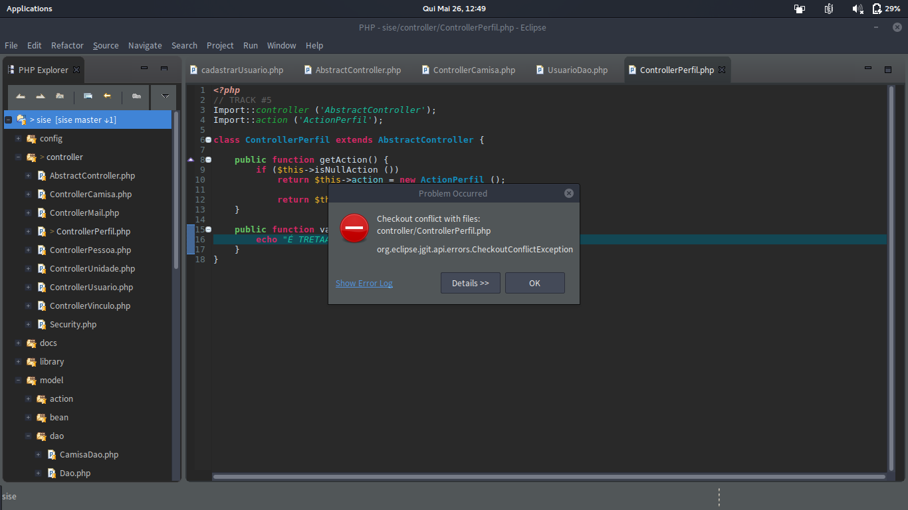
Notes:
eclipse mostra o conflito assim

Slide 42
prazer, git stash
ou mandando as alterações locais pro espaço (só que com CEP)
Notes:
a gente sabe onde tá, é uma forma de deixar o repositório limpo, desde o último commit, mas sem perder as modificações

Slide 43
segue o fluxo²
a fórmula mágica pra resolver os conflitos

Slide 44
git stash -> git pull -> git stash apply -> (resolve os conflitos) -> git commit -> git push

Slide 45
git stash

Slide 46
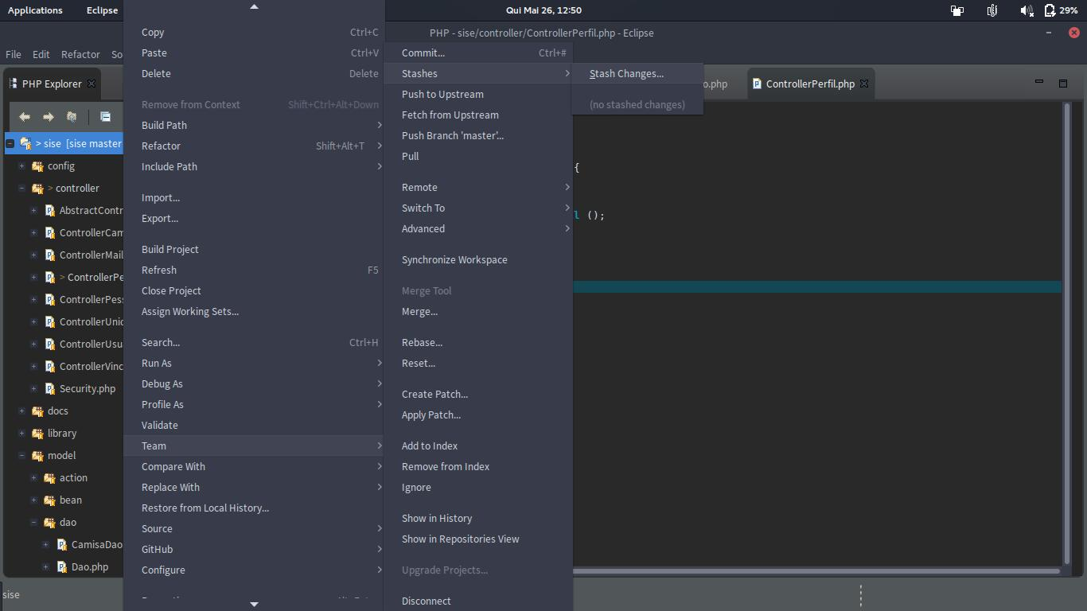
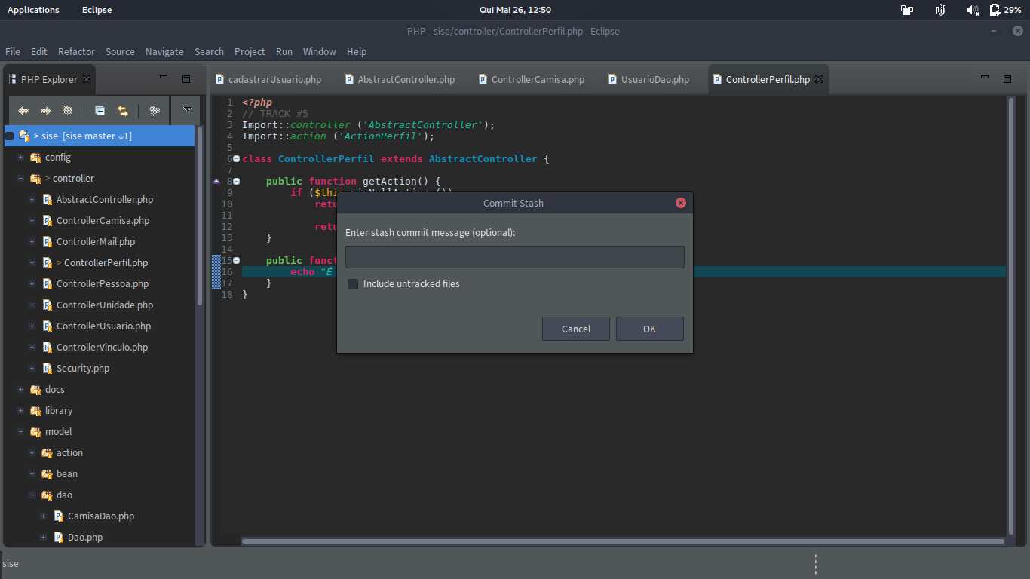
Notes:
pode colocar um texto pra lembrar quais modificações eram

Slide 47
git pull

Slide 48
git stash apply

Slide 49
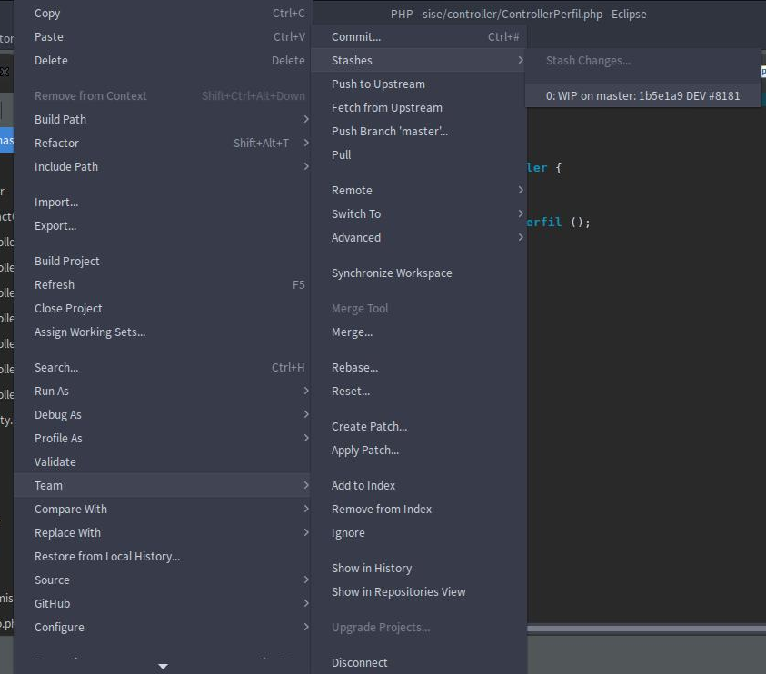
Notes:
WIP (work in progress)
se cê colocou um texto na hora de criar o stash, vai aparecer aqui

Slide 50
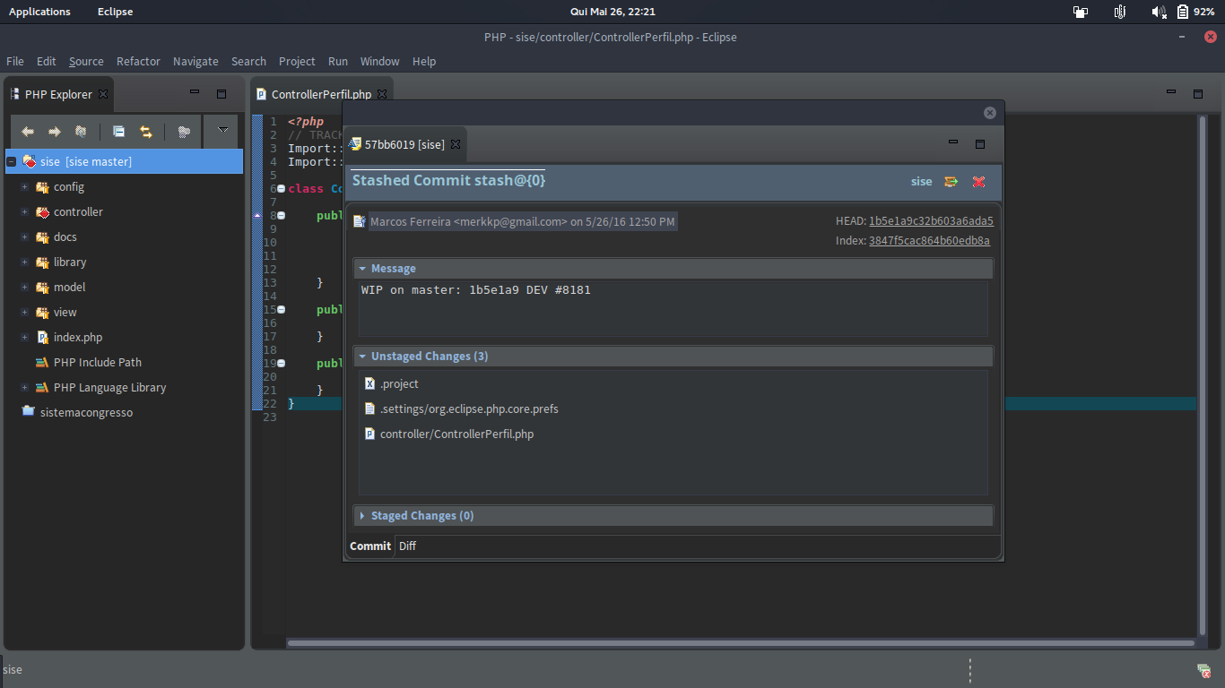
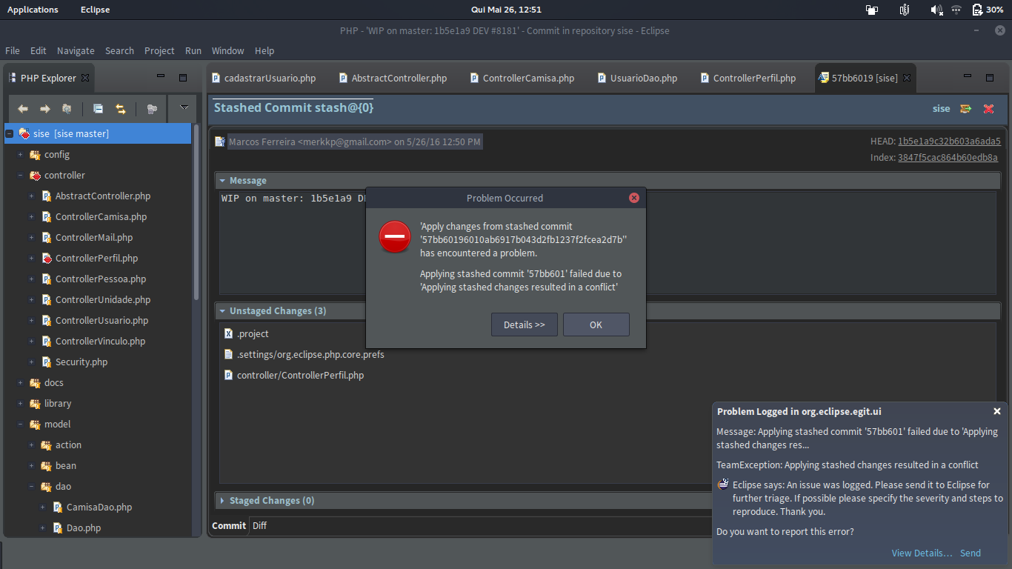
Notes:
vai jogar as alterações de volta, e vai dar conflito (de novo)

Slide 51
RESOLVENDO CONFLITOS
essa cor vermelha dá até medo, mas não é esse monstro

Slide 52

não é o conflito!

Slide 53
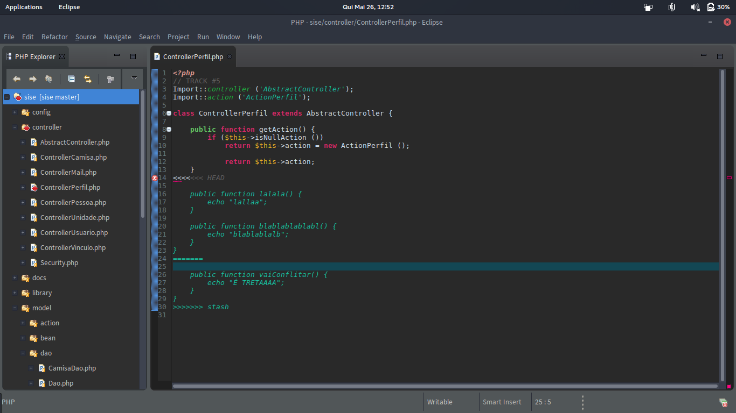
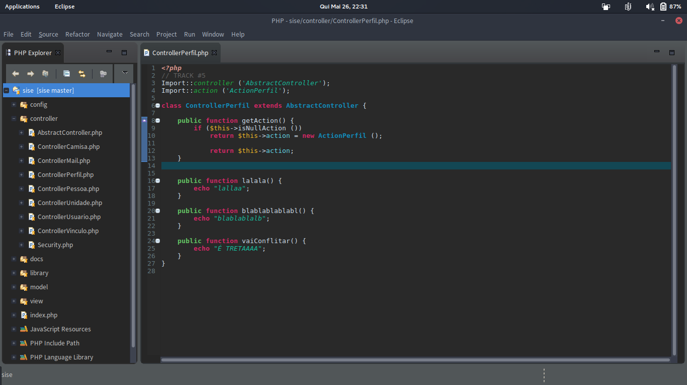
Notes:
bolinha vermelha são os arquivos que deram conflito
amarelo é o que tá no HEAD (o que veio do servidor, e agora é o atual no projeto)
verde é o que tá no stash (o que tu tava trabalhando)
ai escolhe, mantém ou um ou outra modificação, ou ambas
decidi manter ambas, ai apaguei as setas, concertei os erros de sintaxe que surgiram, e voilá
bolinha vermelha ainda vai ficar

Slide 54
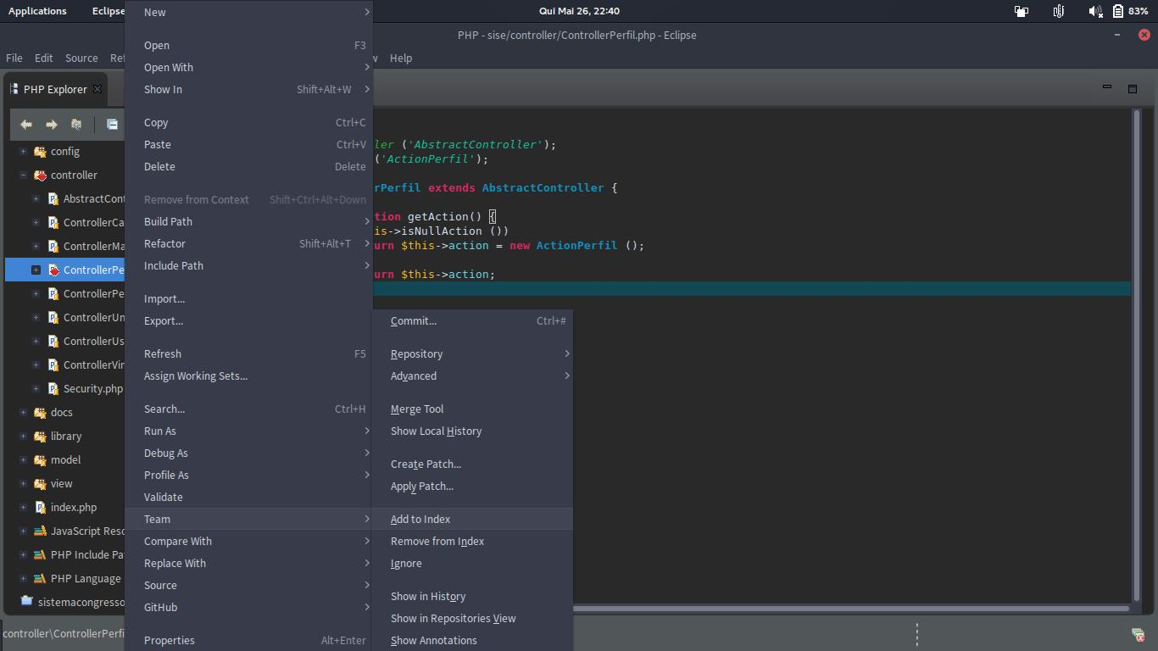
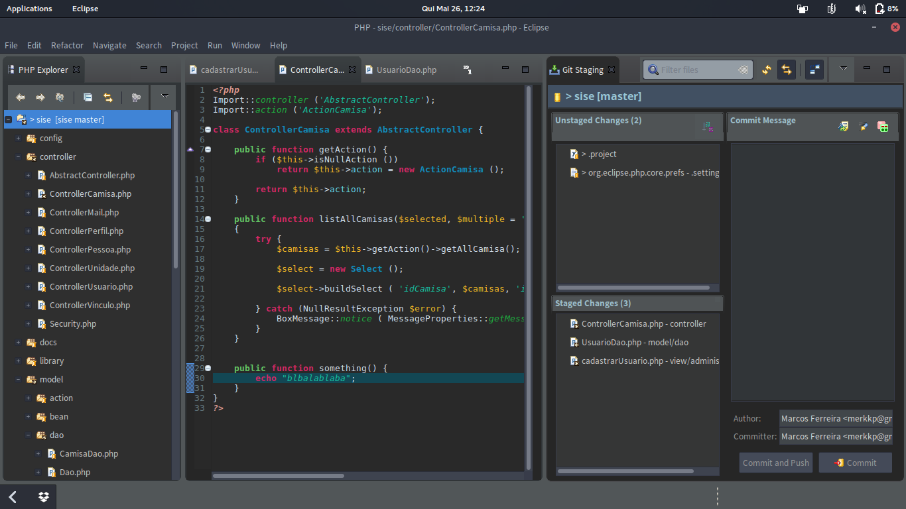
Notes:
vai sumir a bola vermelha e ficar o asteristico preto no lugar, mas só trabalhar normal próximo commit some

Slide 55
git commit & git push

Slide 56

GITLAB
tipo um github, mas no nosso servidor

Slide 57
mas o que que é?

Slide 58
visualizador de repositórios git
Notes:
nasceu como um 1
mas é mais que isso, é (praticamente) um gerenciador de projetos

Slide 59
http://10.1.11.5/gitlab

Slide 60
cadastro

Slide 61
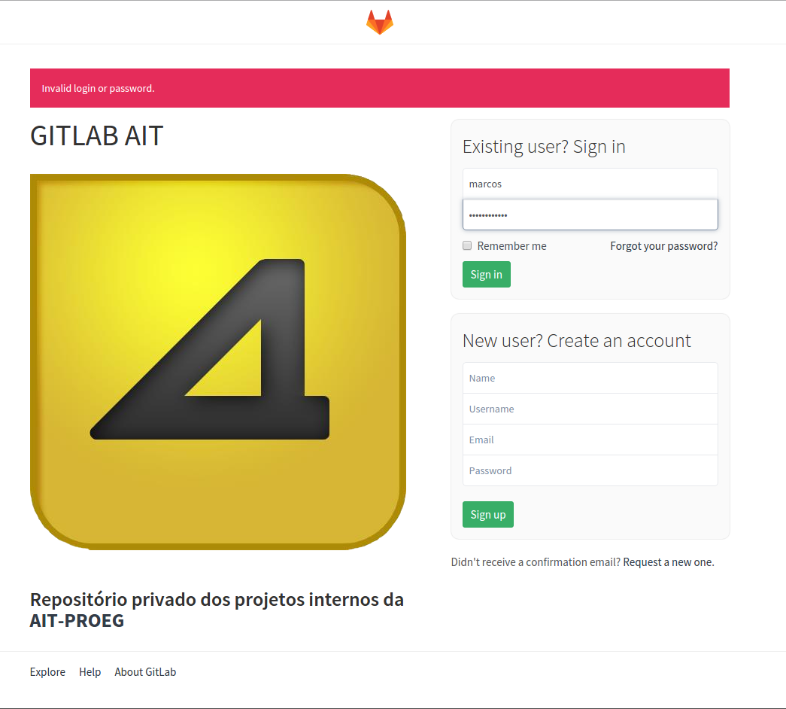
Notes:
vais receber um email, e depois confirma
depois que cadastrou e clicou no link de confirmação, só se colocar no grupo da ait
mas pq um grupo?

Slide 62
grupo (organização)
Notes:
organização no github (muitas empresas trabalham assim)
o q é um grupo?
agrupar projetos sob um nome
noção de que os projetos são do time, ao invés do usuário
facilitar git flow

Slide 63
mas [porque | o que é] um grupo?

Slide 64
uma forma de agrupar projetos sob um namespace
projetos pertencem a uma “organização”

Slide 65
se inserindo no grupo aitproeg

Slide 66
crendenciais no trello
Notes:
entra com o usuário ait
senha coyoteait

Slide 67
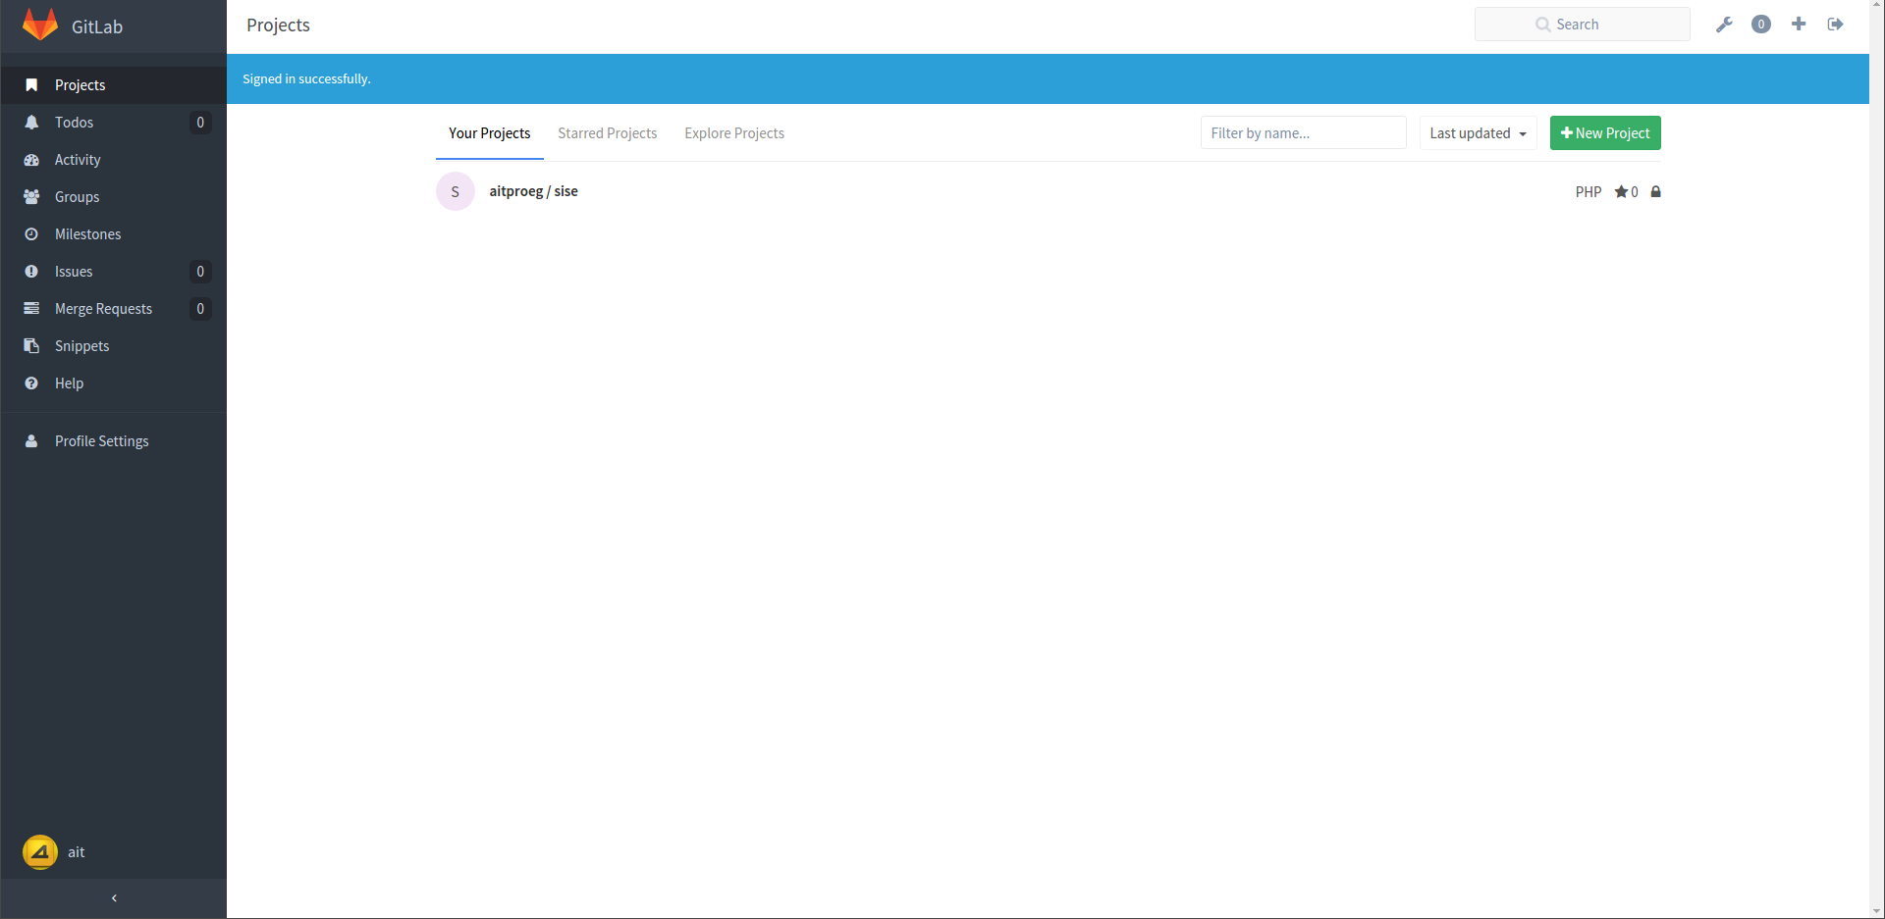

Slide 68
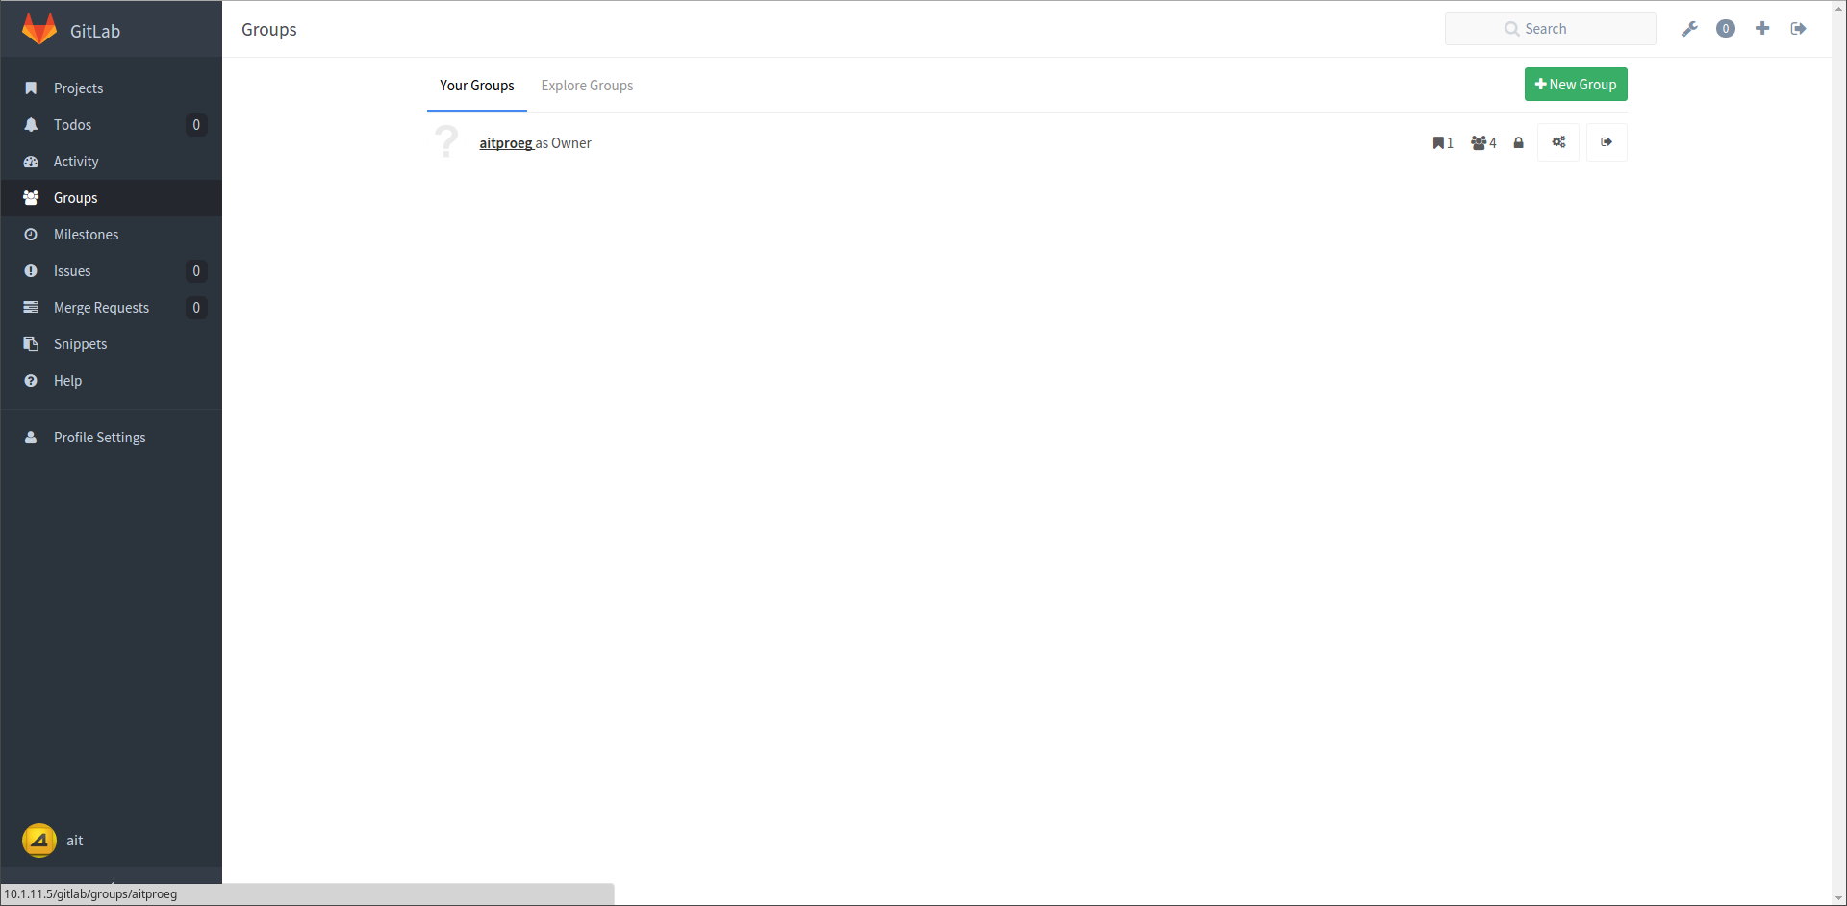

Slide 69
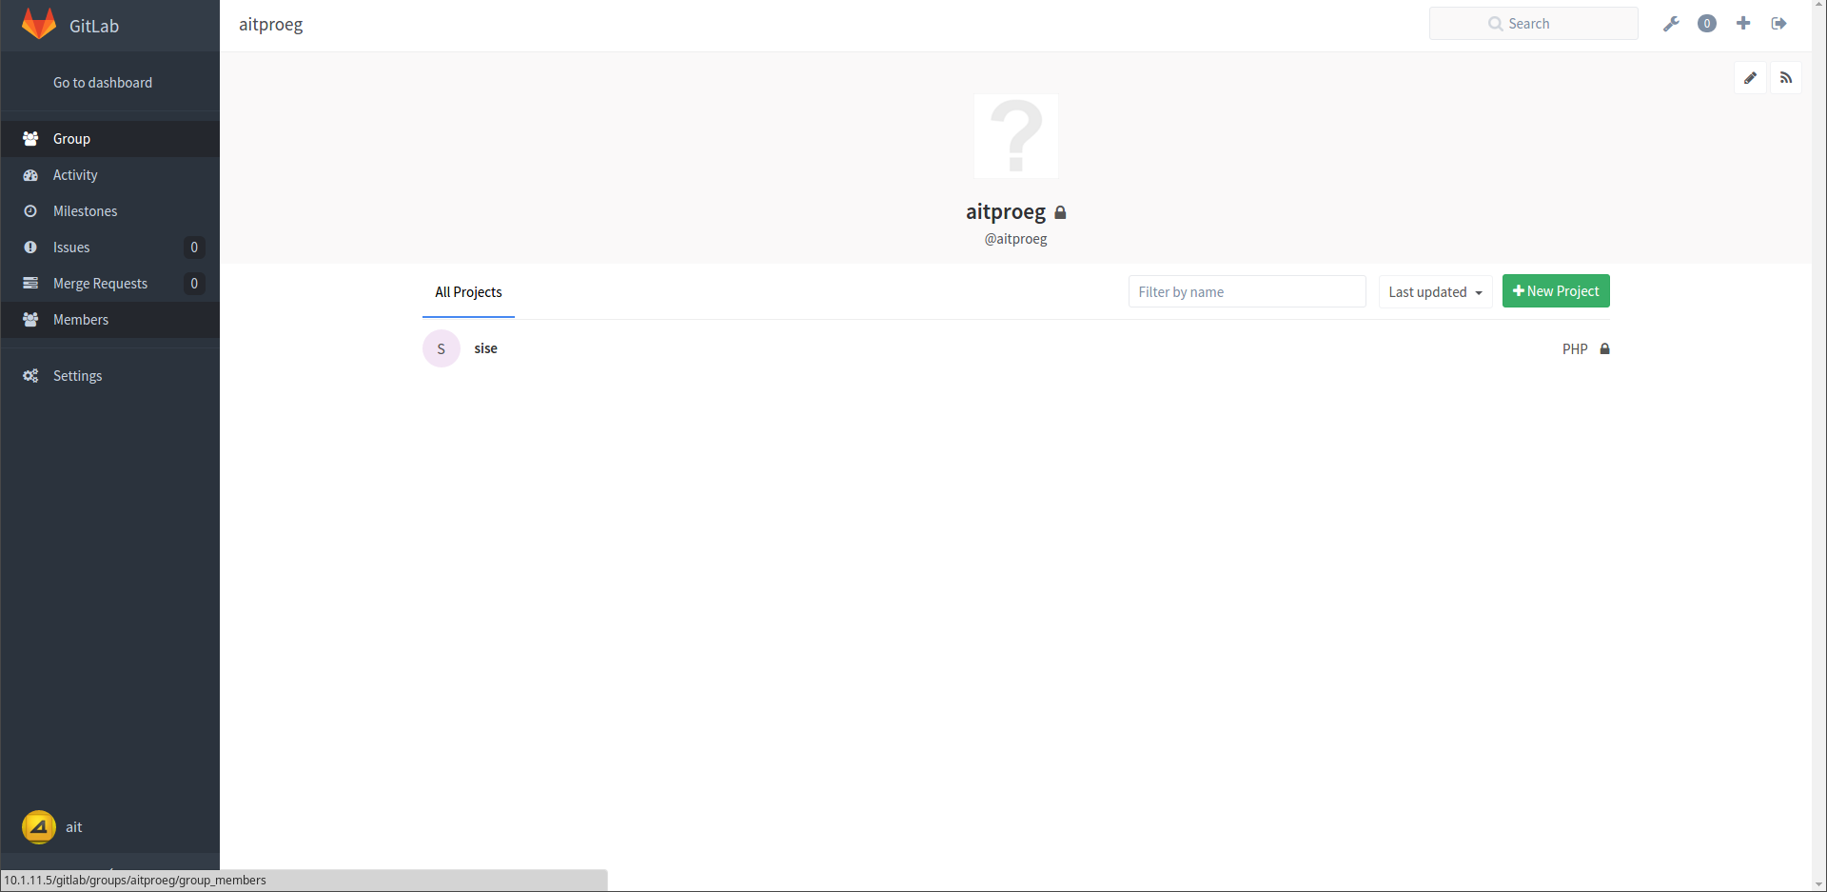
Notes:
mostra todos os projetos da organização

Slide 70
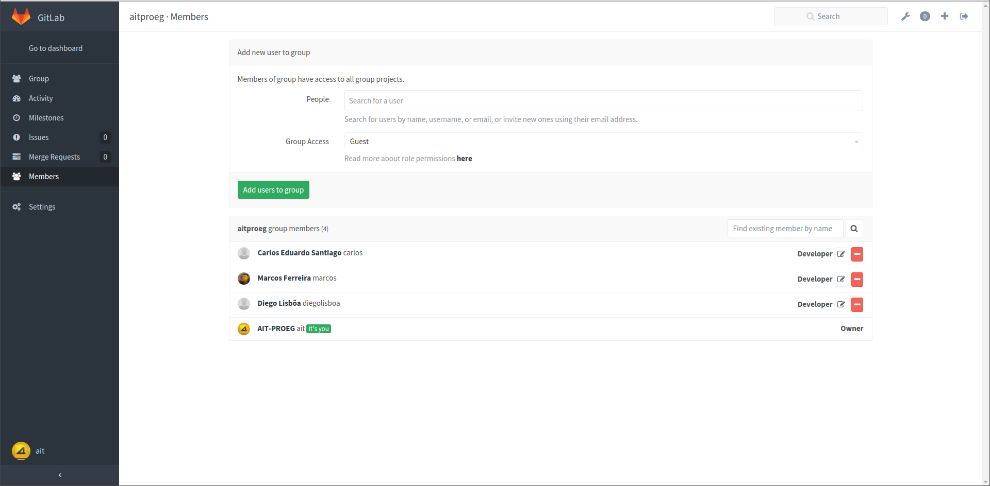

Slide 71
só logar

Slide 72


Slide 73
http://10.1.11.5/gitlab

Slide 75
começando com branches
sabe a fase de tutorial? pois é

Slide 76
mas o que é uma branch?

Slide 77
é um “ramo” paralelo do projeto.
￼
Notes:
tÔ trabalhando em algo, quero trabalhar em outra coisa, só que quero começar de um ponto em que o projeto tava limpo.

Slide 78
como usar as branchs

Slide 79
criando o troço

Slide 80
git branch nomeDa_branch
Notes:
uma branch tem um commit pai, um merge tem dois commits pais

Slide 81
mudando pra branch

Slide 82
git checkout nomeDa_branch

Slide 83
no eclipse

Slide 84
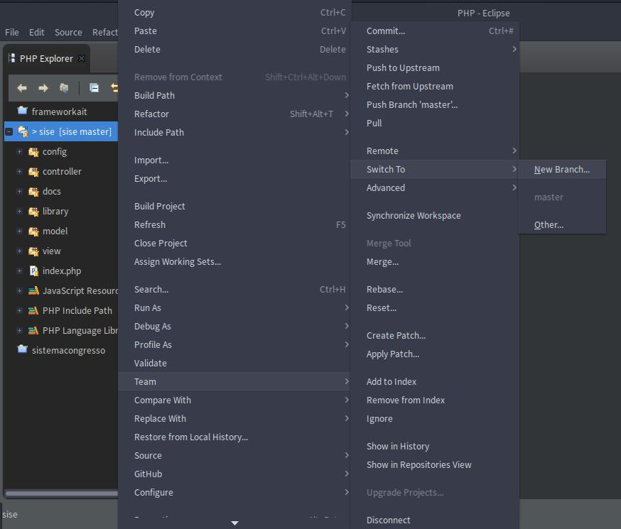

Slide 85
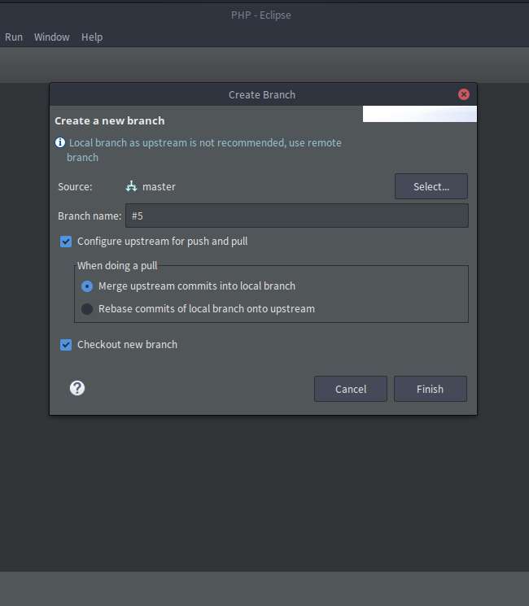

Slide 86
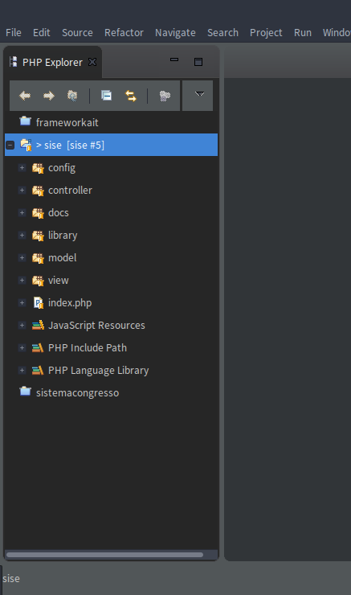

Slide 87
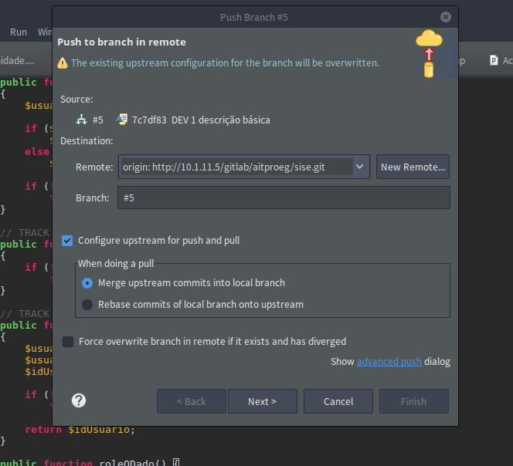
Notes:
primeiro push é um poquinho diferente, mas n interfere em nada
é esse push que seta o “remoto” padrão da branch
que nada mais é o endereço do servidor de onde ele pega e pra onde ele manda

Slide 89
segue o fluxo

Slide 90
(git pull ->) git commit -> git push
Notes:
git pull trabalhou mais de um
por exemplo tu trabalhou em outro pc e deu push, agora quer aquele trabalho
só pegar

Slide 91
precisa mudar de branch pra algo?

Slide 92
git commit | | stash && git checkout
Notes:
commit ou stash e checkout

Slide 93
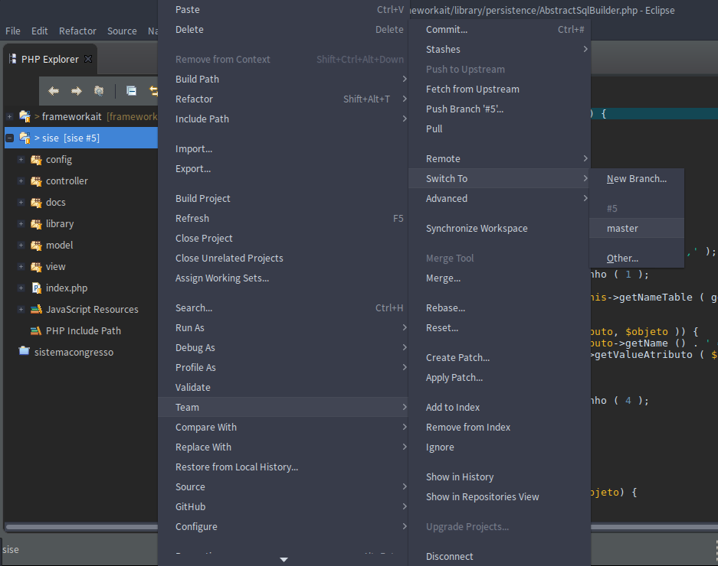

Slide 94
cabou o trampo da feature, e ai?
Notes:
o que fazer? tá na hora de integrar ao ramo principal :)

Slide 95
juntando a branch de feature a master
de duas formas
Notes:
e a gente tem duas formas de fazer isso (que eu conheça)

Slide 96
pelo eclipse / git puro

Slide 97
git merge
“misturando” uma branch
Notes:
uma branch tem um commit pai, um merge tem dois commits pais

Slide 99
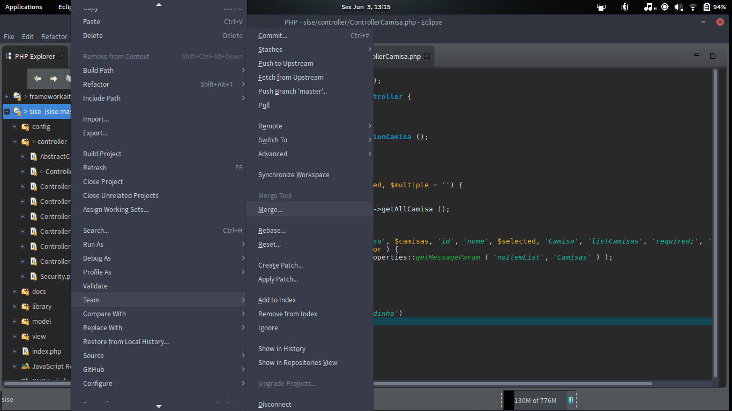
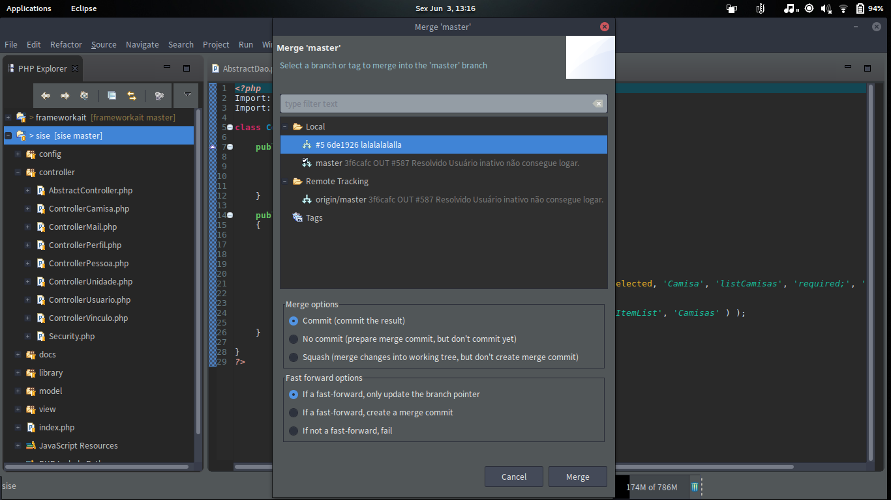

Slide 100
pelo gitlab (como eu prefiro :p)
Notes:
se aplica também ao github
um jeito mais visual

Slide 101
pull request (merge request)
misturando uma branch, de forma mais visual
Notes:
lembra do pull do início, é um pull inverso, a gente cria uma tentativa de pull pro master
recomendo essa, explico mais tarde por conta do workflow

Slide 102
criando um (pull | merge) request

Slide 103
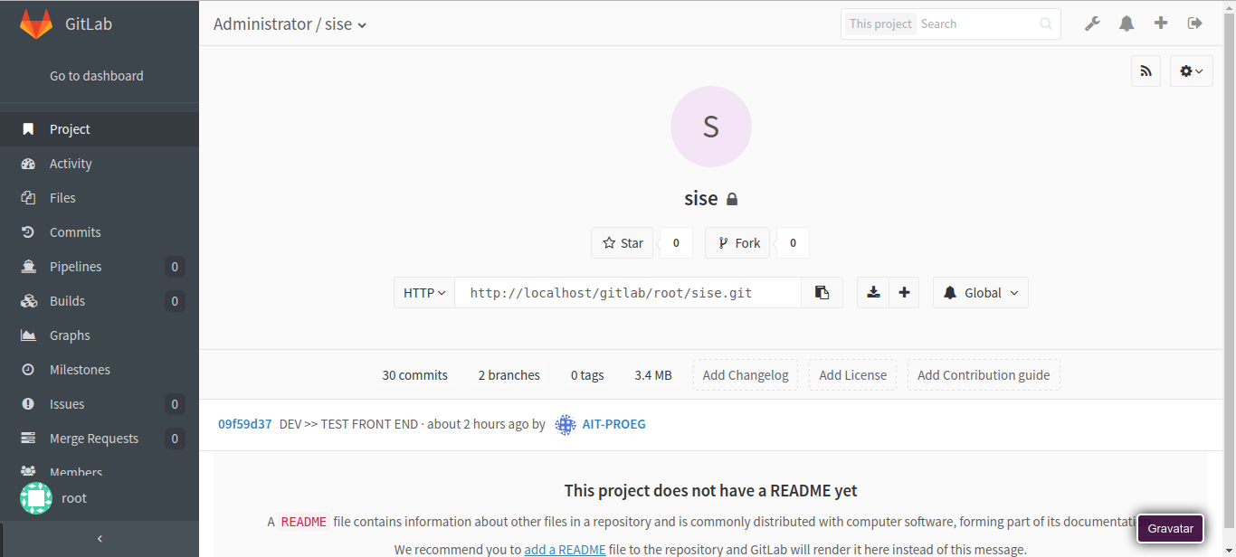
Notes:
tem duas branchs depois do push

Slide 104
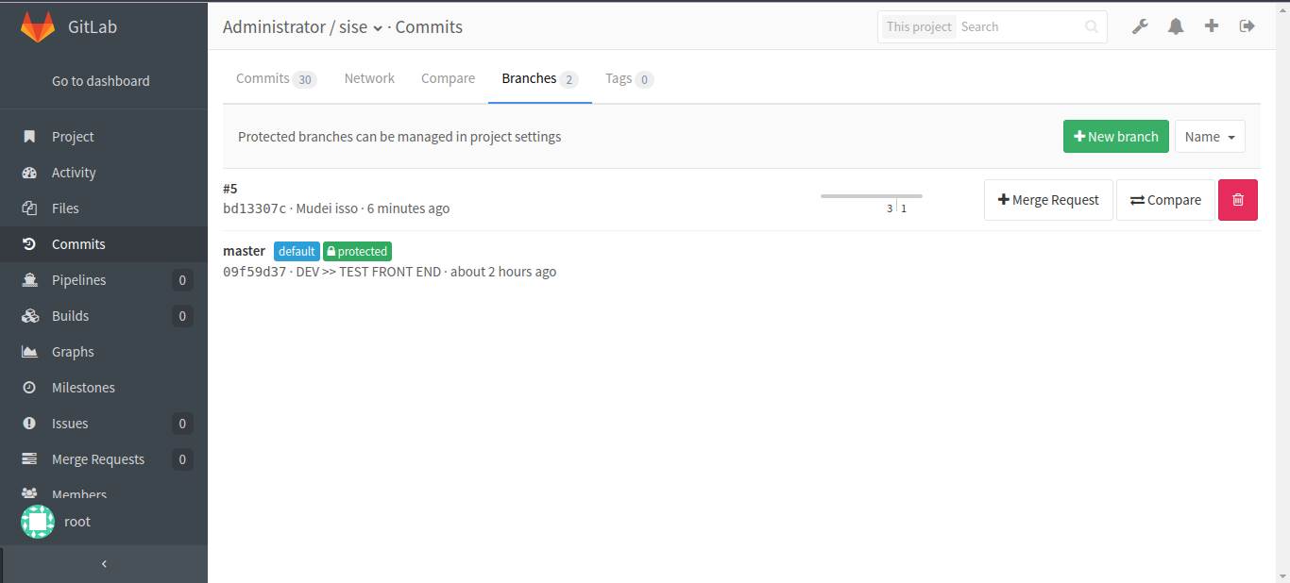
Notes:
amarelo (é do gitlab, a master é a default e a branch protegida do projeto)
azul eu acabei de criar
merge request (pull request)
e o compare (pra ti ver o que tem de diferente nas branchs)

Slide 105
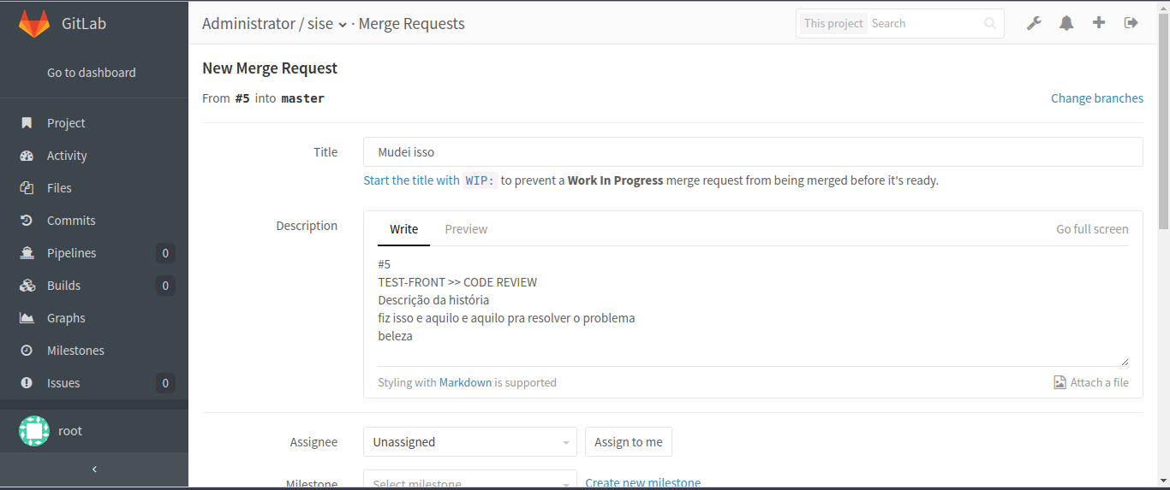

Slide 106
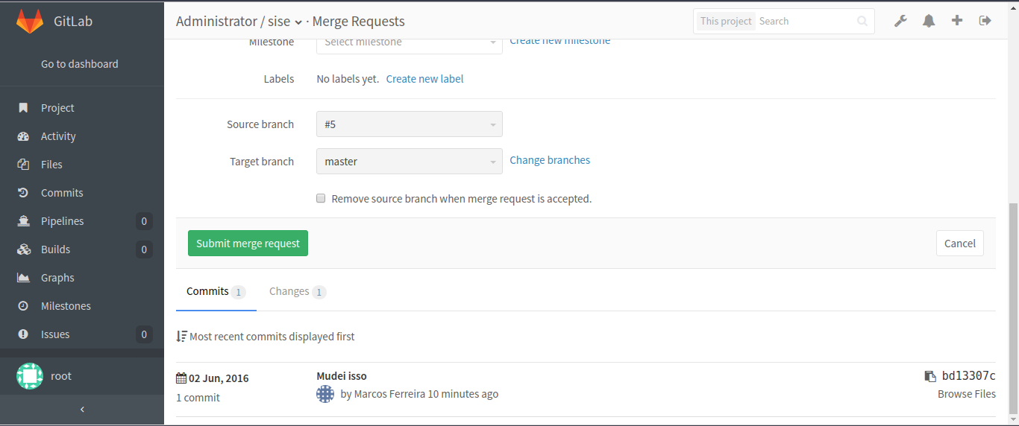

Slide 107
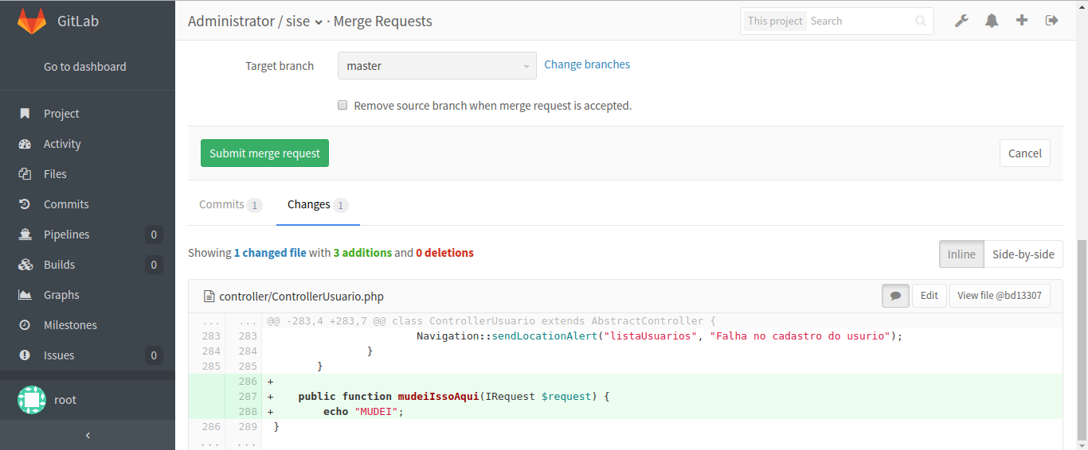
Notes:
eu errei ali na hora de fechar a função

Slide 108
aceitando um pull request

Slide 109
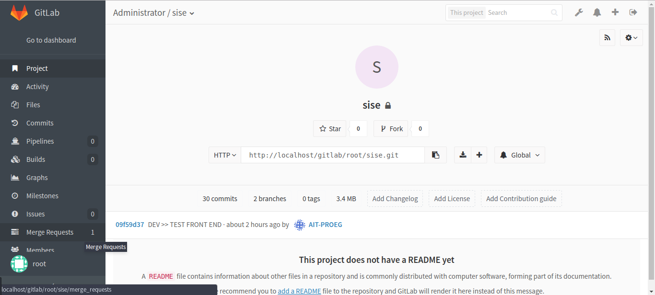

Slide 110
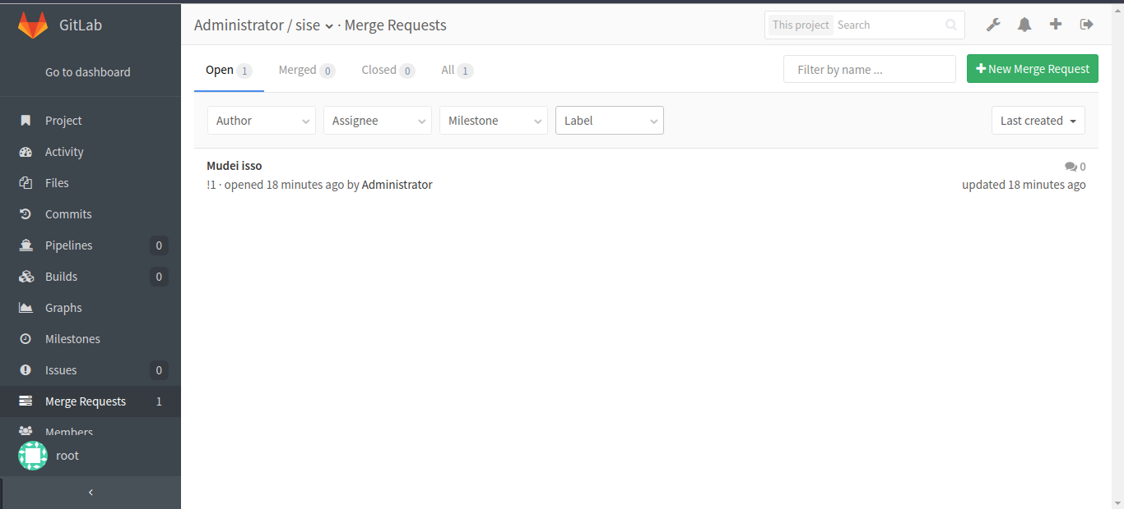

Slide 111
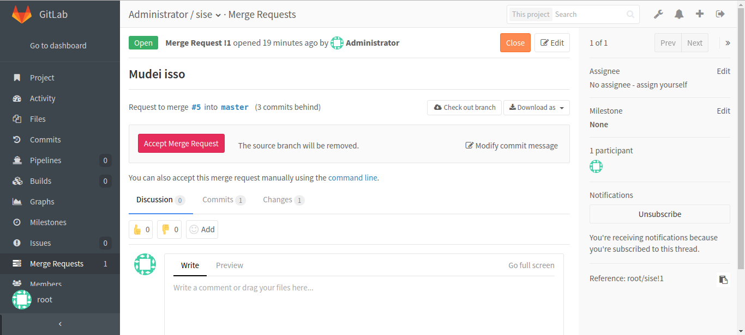
Notes:
pode comentar
gerar uma discussão (o autor vai receber automaticamente)
aceitar o merge
ver exatamente o que foi mudado
se assignar que fez o code review

Slide 112
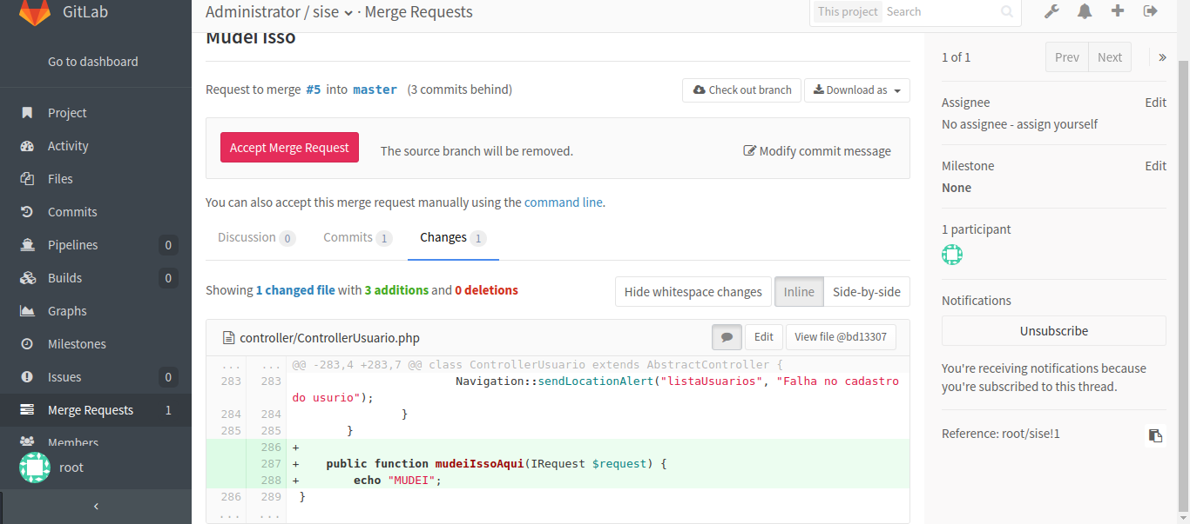
Notes:
vi que tem um erro, não fecharam(ei) a função

Slide 113
corrigindo um pull request

Slide 114
git commit && git push
sério, só isso
Notes:
segue o fluxo normal

Slide 115


Slide 116

Notes:
agora tá certo

Slide 117
aceitando

Slide 118


Slide 119

Notes:
mostra quem deu merge e tudo mais

Slide 120

Notes:
apagou porque eu escolhi pra apagar

Slide 122
workflow
é o fluxo (8)
Notes:
já sabem o básico?

Slide 123
workflow é o fluxo de desenvolvimento.

Slide 124
workflows
linear centralized
feature branch
gitflow
forking flow
...
com git
Notes:
linear centralizado é o nosso
feature branch vou falar maisum pouco
gitflow gira em torno de release branchs
forking flow é MUITO utilizado em projetos open source

Slide 125
nosso fluxo

Slide 126
centralizado
integração contínua (sem builds)
linear

Slide 127
codar (certa) história ^{colocando as tracks} >> [commit (no “trunk”)] >>
teste manual de funcionalidade ^{usando o card} >>
revisão de código ^{procurando as tracks} >> (falhou) >>
adequação ao padrão >> [commit (no “trunk”)] >>
revisão de código (passou) >> [commit (no “trunk”)] >>
teste meio automatizado de aceitação (integração) ^{usando selenium} >>
done.
Notes:
o que acontece quando a gente precisa desenvolver outra história?
dá outros commits no trunk, deixando a história bagunaçada
e dando margem pra erros
erroneamente chamado teste de integração

Slide 128
OPNIÃO
esquecer de colocar as tracks
colocar as tracks erradas
code review trabalhosa e propensa a erros
test com o selenium trabalhoso e não 100% automatizado
histórico bagunçado
tretas possíveis de ocorrer
Notes:
esquecer de colocar as tracks / colocar track errada influencia no code review
teste selenium tretoso, lembram dos alerts da cadis?

Slide 129
“novo” fluxo
baseado no nosso mas usando as facilidades das ferramentas
e dando margem para escalabilidade

Slide 130
codar (certa) história ^{em uma nova branch} >> [commit] >>
teste manual de funcionalidade ^{usando o card} >> [pull request] >>
revisão de código >> (falhou) >>
adequação ao padrão >> [+commit (na nova branch)] >>
revisão de código >> (passou) >> [merge accept (na master)] >>
teste meio automatizado de aceitação ^{usando selenium} >>
done.
Notes:
o que acontece quando a gente precisa desenvolver outra história?
meio porque
merge accept conta como um commit no trunk
pull request a gente pode comentar sobre o que a pessoa fez, sem afetar o código
cr centralizado e mais transparente
tem como automatizar o selenium

Slide 131
OPNIÃO
esquecer de colocar as stracks
colocar as tracks erradas
sem problemas com track, só olhar a branch
code review trabalhosa e propensa a erros
menos trabalhosa
test com o selenium de certa forma trabalhoso e não 100% automatizado
histórico bagunçado
tretas que podem ocorrer
(não dá pra “resolver” tudo de uma vez)
Notes:
resolvemos alguma coisa
integração contínua e selenium automatizado (futuro)
histórico bagunçado é um ponto de vista

